Slide 1
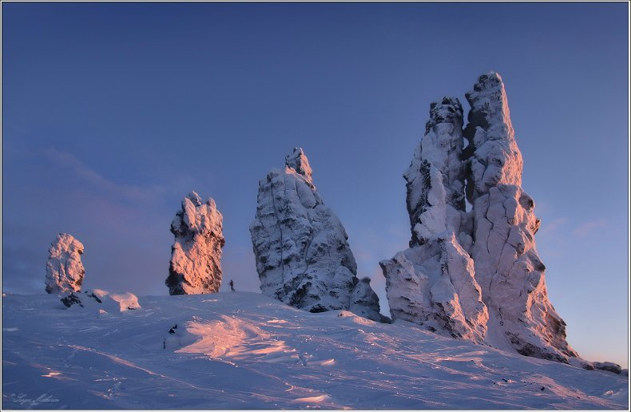
Мань-Пупу-Нёр
Кто сказал, что чудес не бывает?

Slide 2
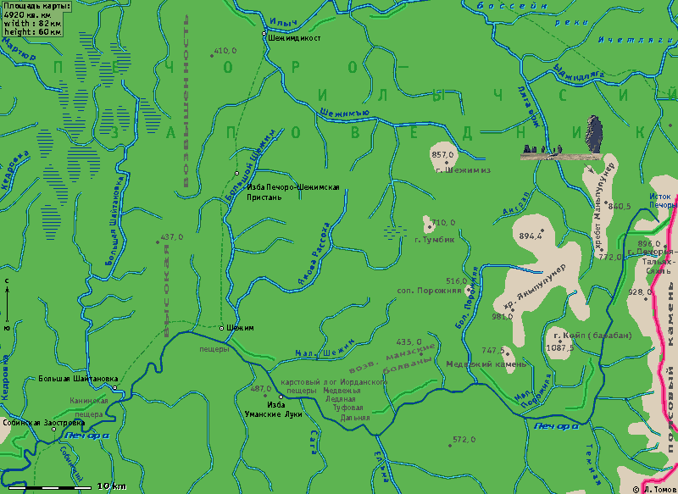
Столбы выветривания (Мансийские болваны) – уникальный геологический памятник в Троицко-Печорском районе республики Коми на горе Мань-Пупу-Нёр ( на языке манси
«Малая гора Идолов», в междуречье рек Ичотляга и Печора.
Всего столбов -7. Высота от 30 до 42 м

Slide 3
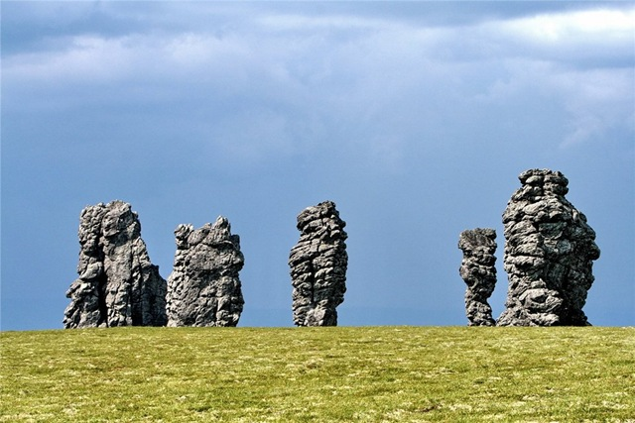
Столбы выветривания (останцы)
на плато Мань-Пупу-Нёр
являются визитной карточкой Урала

Slide 4
Около 200 миллионов лет назад на месте каменных столбов были высокие горы. Проходили тысячелетия. Дождь, снег, ветер, мороз и жара постепенно разрушали горы, и в первую очередь рыхлые осадочные породы. Твёрдые-серицитокварцитовые сланцы, из которых сложены останцы, — разрушались меньше и сохранились до наших дней, а мягкие породы были разрушены выветриванием и снесены водой и ветром в понижения рельефа.
Именно отсюда и пошло название – Столбы Выветривания

Slide 5
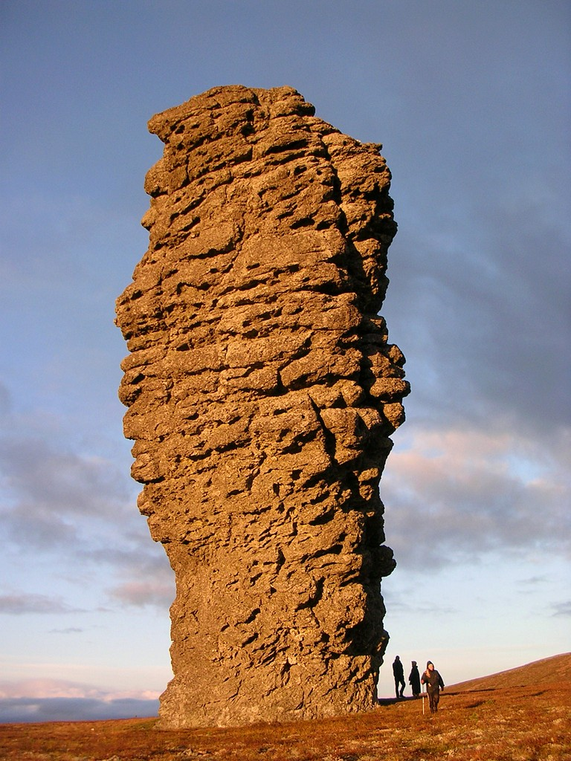
Чем ближе подходишь к ним, тем необычней становится их вид. Один столб, высотой 34 м, стоит несколько в стороне от других; он напоминает огромную бутылку, перевёрнутую вверх дном

Slide 6
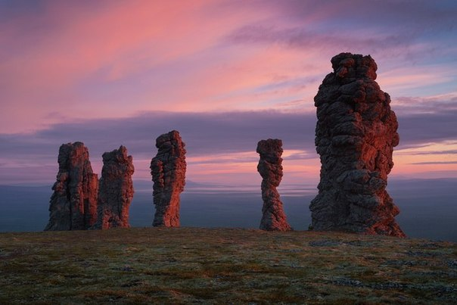
Шесть других выстроились в ряд у края обрыва. Столбы имеют причудливые очертания и, в зависимости от места осмотра, напоминают то фигуру огромного человека, то голову лошади или барана. Неудивительно, что в прошлые времена манси обожествляли грандиозные каменные изваяния, поклонялись им, но подниматься на Маньпупунёр было величайшим грехом

Slide 7
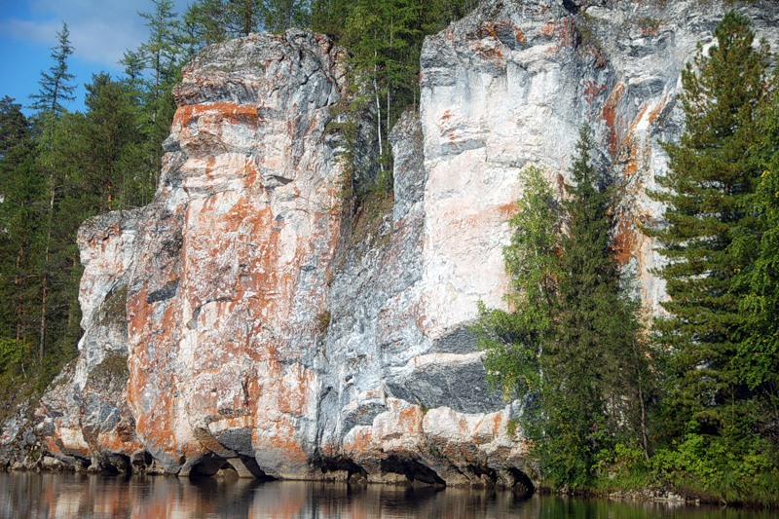
Появление болванов поражает путников. Они возникают на фоне голубого неба и ярко-красной осенней тундры,
сразу все семь богатырей

Slide 8
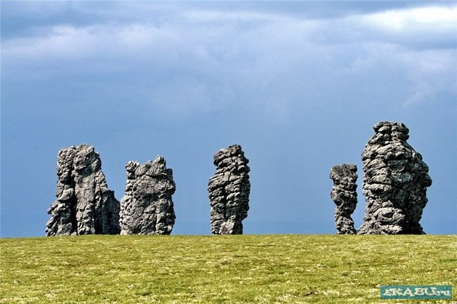
Впереди "шаман" с поднятой рукой, а за ним, на некотором удалении, остальные спутники. Одна из фигур похожа на женщину в кокошнике и длинном платье. Другая выглядит как старик со сморщенным носом, третья - как ненец в малице. Стоит взглянуть на группу с другой стороны, и все сказочным образом меняется

Slide 9
Меняется время года, меняется и вид местности.
Очень впечатляет местность в зимний период, когда мансийские болваны совершенно белые,
словно хрустальные.

Slide 10
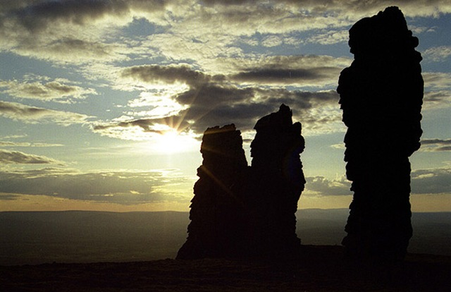
По осени там бывают туманы, и Столбы вырисовываются сквозь дымку — есть что-то божественное в этом зрелище. Они созданы природой, но, глядя на них, не верится, что нечто подобное мог бы повторить человек

Slide 11
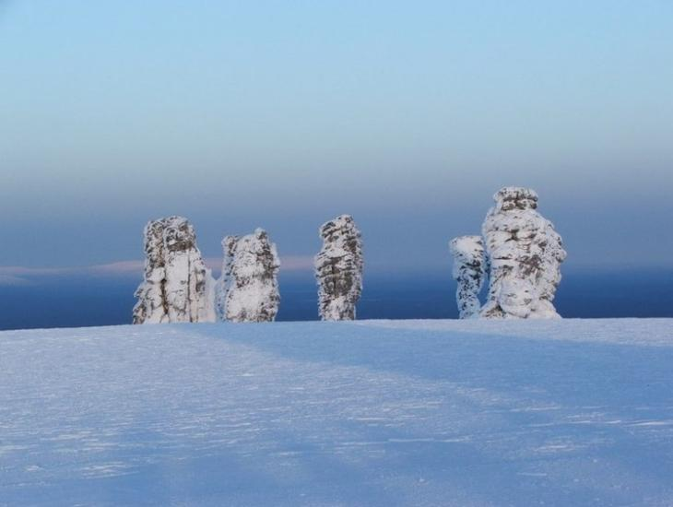
Легенды манси
"Вогулы, кочующие здесь со своими стадами северных оленей, рассказывают, что эти каменные столбы были семью великанами-самоедами, которые шли через горы в Сибирь, чтобы уничтожить вогульский народ. Но когда они поднялись на вершину, называемую теперь Мань-Пупу-Нёр, их вожак — шаман увидел перед собой Ялпинг-Нёр — священную вогульскую гору. В ужасе он бросил свой барабан, который упал на высокую коническую вершину, поднимающуюся южнее Мань-Пупу-Нёра и называемую Койпом, что значит по-вогульски барабан. И шаман и все его спутники окаменели от страха".

Slide 12
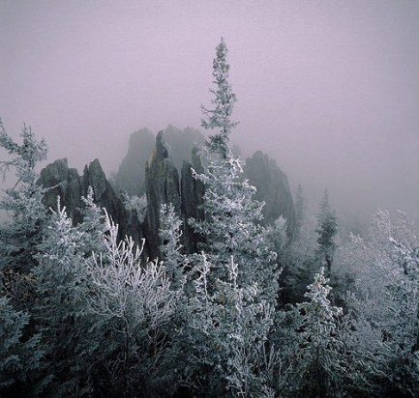
По другой легенде шесть могучих великанов преследовали одно из племен манси, уходящих за каменный пояс Уральских гор. В истоках реки Печоры на перевале великаны уже почти настигли племя.
Но им преградил путь маленький шаман с белым, как известь, лицом и превратил великанов в шесть каменных столбов. С тех пор каждый шаман из племени манси обязательно приходил в священное урочище и черпал от него свою волшебную силу.

Slide 13
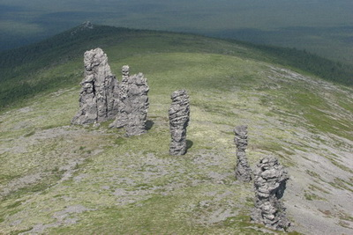
В далекие времена в густых лесах, подступивших к самым Уральским горам, жило могущественное племя манси. Мужчины племени были так сильны, что один на один побеждали медведя, и так быстры, что могли догнать бегущего оленя. В юртах манси было много мехов и шкур убитых животных. Из них женщины делали красивые меховые одежды. Добрые духи, жившие на священной горе Ялпинг-Ньер, помогали манси, потому, что во главе племени стоял мудрый вождь Куущай, который был в большой дружбе с ними.

Slide 14
Были у вождя дочь – красавица Аим и сын Пыгрычум. Далеко за хребет разнеслась весть о красоте юной Аим. Она была стройна, как сосна, выросшая в густом лесу, а пела так хорошо, что послушать ее сбегались олени из долины Ыджид-Ляги. Услышал о красоте дочери вождя манси и великан Торев (Медведь), чей род охотился на горах Хараиз. Потребовал он, чтобы Куущай отдал ему свою дочь Аим. Но отказалась, смеясь Аим, и от этого предложения.

Slide 15
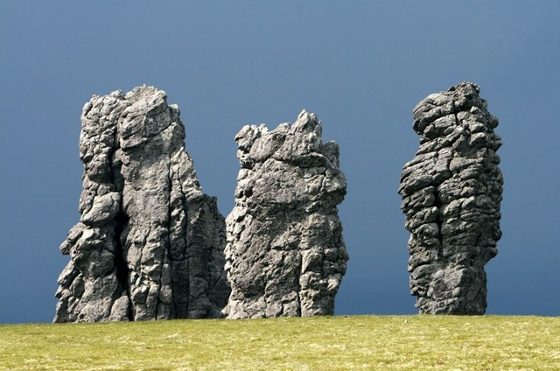
Разгневанный Торев позвал своих братьев великанов и двинулся к вершине Торре-Порре-Из, чтобы силой схватить Аим. Неожиданно, когда Пыгрычум с частью воинов был на охоте, появились великаны перед воротами каменного города. Целый день шла жаркая битва у крепостных стен. Под тучами стрел поднялась Аим на высокую башню и крикнула: — «О, добрые духи, спасите нас от гибели! Пошлите домой Пыгрычума!» В тот же миг в горах засверкали молнии, грянул гром, и черные тучи густой пеленой закрыли город. — Коварная, — зарычал Торев, увидав на башне Аим. Он ринулся вперед, сокрушая все на своем пути. И только Аим успела спуститься с башни, как та рухнула под страшным ударом дубины великана. Затем Торев вновь поднял свою огромную палицу и ударил по хрустальному замку. Замок рассыпался на мелкие кусочки, которые подхватил ветер и разнес по всему Уралу.

Slide 16
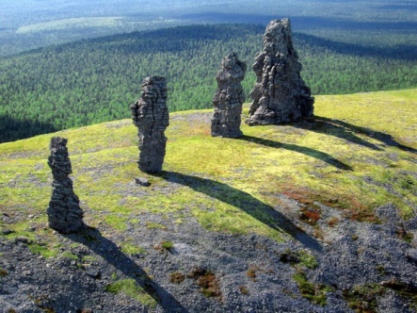
С тех пор и находят в Уральских горах прозрачные осколки горного хрусталя. Аим с горсткой воинов скрылась под покровом темноты в горах. Под утро услышали шум погони. И вдруг, когда уже великаны готовы были схватить их, в лучах восходящего солнца появился Пыгрычум с блестящим щитом и острым мечом в руках, которые дали ему добрые духи. Пыгрычум повернул щит в сторону солнца, и огненный сноп света ударил в глаза великану, который отбросил в сторону бубен. На глазах изумленных братьев великан и отброшенный в сторону бубен стали медленно каменеть. В ужасе бросились братья назад, но, попав под луч щита Пыгрычума, сами превратились в камни.

Slide 17
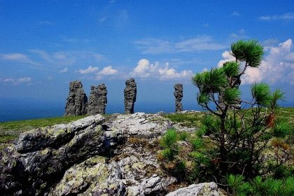
С тех пор тысячи лет стоят они на горе, которую народ назвал Мань-Пупу-Ньер (Гора каменных идолов), а недалеко от нее возвышается величественная вершина Койп (Барабан). Впереди "шаман" с поднятой рукой, а за ним, на некотором удалении, остальные спутники…»

Slide 18
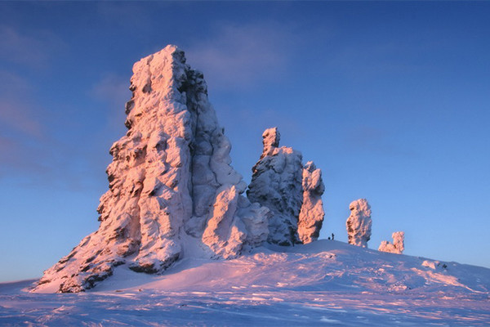
Столбы выветривания обладают особой энергетикой.
Энергетика там какая-то не простая, оттуда уходишь
и понимаешь, насколько, ты, человек, в этом мире мал.

Slide 19
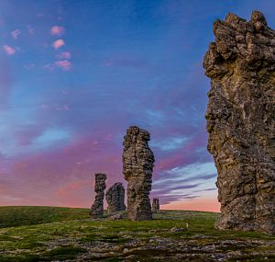
Чем ближе мы приближались к этим болванам, тем больший нас охватывал ужас, страх, тем более, что мы начитались легенд народов коми, манси…

Slide 20
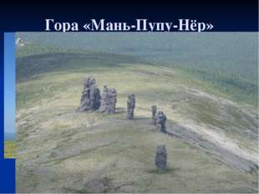
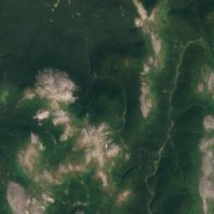
Столбы выветривания находятся довольно далеко от обитаемых мест. Добраться до столбов могут только подготовленные туристы. Со стороны Свердловской области и Пермского края есть пеший маршрут. До плато и столбов выветривания можно добраться на вертолёте. Из Сыктывкара — столицы республики Коми — лететь два с половиной часа. Иначе — сначала на машине, потом на лодке, ну и остаток пути — пешком. На то, чтобы преодолеть таким образом 400 с лишним километров, уйдёт не меньше недели.

Slide 21
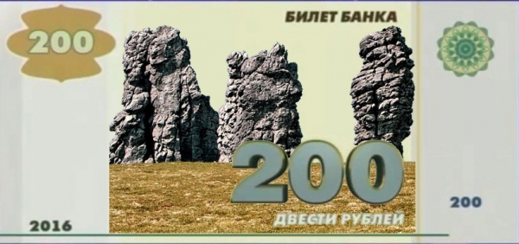
Проект новой
денежной купюры с
изображением
Останцов
Маньпупунёра
Жители Коми уверены — каменные болваны на плато Маньпупунёр — настоящее чудо.
В 2008 году Столбы выветривания вошли в первую семерку чудес России, согласно конкурсу “7 чудес России”.

Slide 22
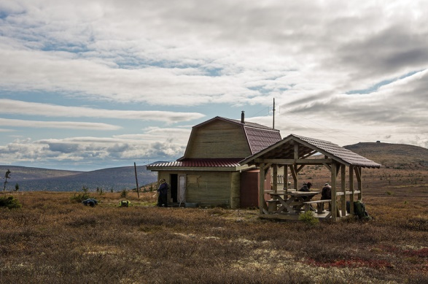
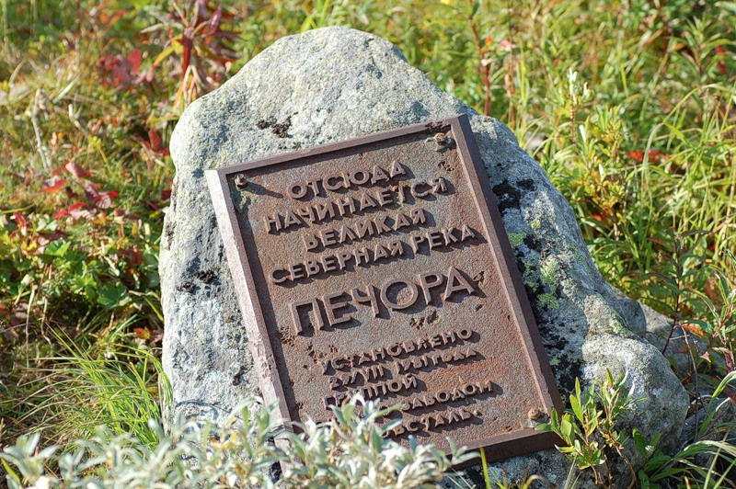
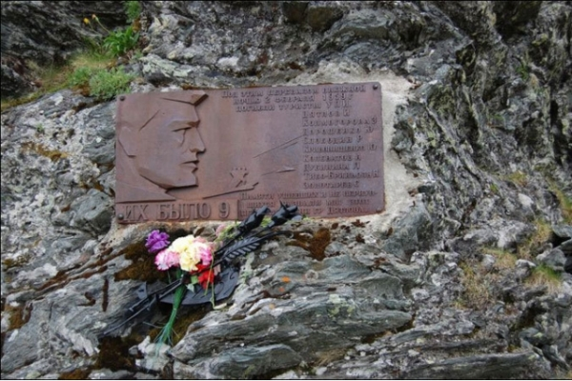
Шиженская Н.Н.,
учитель географии
ГБОУ школы № 104
Санкт-Петербурга

